Slide 1
Che cosa ci chiede oggi il Signore?
Che cosa chiede alla chiesa pistoiese?
È la domanda che ci ha accompagnato nell’anno appena trascorso. Abbiamo cercato insieme di ascoltare ciò che lo Spirito ci andava dicendo.
Abbiamo pregato e ci siamo confrontati
Abbiamo fatto attenzione agli inviti di Papa Francesco:
EVANGELII GAUDIUM, Sinodi sulla famiglia,
Convegno ecclesiale di Firenze

Slide 2
_{Sulle ali dello Spirito}
_{IL PADRE, I POVERI,} UNA COMUNITÀ FRATERNA E MISSIONARIA
_{Orientamenti pastorali} _{per il triennio 2016/2019}

Slide 3
Cosa abbiamo capito?
Umile riconoscimento della nostra limitatezza, affidandoci totalmente al soffio dello Spirito senza far conto sulle nostre forze.
Osare di camminare!
Anzi, addirittura di volare sulle ali dello Spirito, sui sentieri che Egli ci ha suggerito
Quale metodo usare?
Quello della Sinodalità, che è soprattutto un modo di essere Chiesa

Slide 4
Questa lettera non attende semplicemente di essere messa in pratica…
…piuttosto va ricevuta nello Spirito Santo per assimilarne le idee guida, le motivazioni, gli orizzonti di marcia, l’appello del Signore che, come vescovo di questa chiesa, mi pare di avere individuato nell’oggi della nostra storia.
Senza l’assimilazione convinta di questi atteggiamenti e mentalità di fondo e senza uno sforzo di condivisione e di sintonia, non andremmo da alcuna parte.

Slide 5
Dunque…
… va ricevuta e accolta come un invito a riesaminare mentalità, convinzioni e il nostro stile di essere Chiesa e cristiani; un richiamo a una conversione in senso missionario dei nostri cuori.
A poco varrebbero le cose che si fanno se non nascessero da un cuore nuovo, da un convincimento profondo. E non basta che sia di qualcuno. Esso deve coinvolgere tutto il popolo di Dio.

Slide 6
È un programma aperto:
Non mette la parola fine al discernimento comunitario.
Sono un programma aperto, un testo per un ulteriore lavoro.
Sono un testo per un ulteriore lavoro, presentano delle indicazioni, delle suggestioni affidate alle realtà ecclesiali a cui è chiesto di discernere ciò che è più utile, più necessario, più urgente nella propria zona.
Inizia un tempo di “ricezione creativa” che va da gennaio a giugno 2016.

Slide 7
Quale atteggiamento serve?
Dobbiamo chiedere con insistenza luce e forza allo Spirito Santo. Non stanchiamoci di farlo!
Non presumiamo delle nostre capacità e risorse! Non pensiamo di saper fare e di avere in mano le ricette! Umilmente e con verità chiediamo insieme il dono dello Spirito.
Che sia Lui a guidarci e sorreggerci, a ispirarci e a muoverci.
Questo “permanere in preghiera” (Lc 18,1) nell’ascolto orante della parola del Signore, con l’atteggiamento di Maria che “meditava nel suo cuore” le cose di Dio (Lc 2,19), è la base per riscoprire il Padre, i poveri e la comunità fraterna e missionaria.

Slide 8
Verso dove?
Lo Spirito ci spinge, fortemente e dolcemente, a conoscere, contemplare e ritrovare Dio come Padre ricco di misericordia per noi e ogni sua creatura
Riconoscere nei poveri il volto concreto di Cristo da servire ma anche da cui apprendere la via della vita
‘Uscire’, essere cioè comunità di fratelli e sorelle che si amano e che vanno incontro ad ogni persona, in una testimonianza che è missione d’amore e di speranza
1° PARTE
Struttura della lettera
2° PARTE
3° PARTE

Slide 9
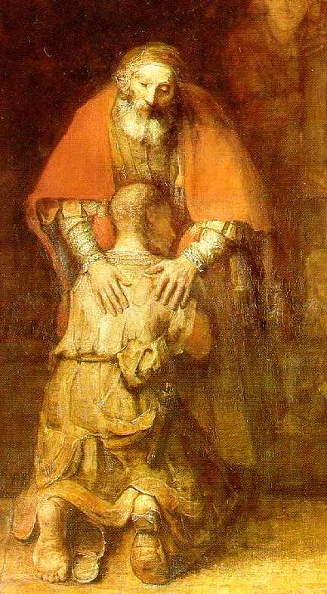
Il contenuto degli Orientamenti Pastorali
1. Il Padre

Slide 10
1. Il Padre
I segni dei tempi ci dicono innanzitutto che il nostro mondo ha urgente bisogno di riscoprire la presenza di un Padre vero, misericordioso e tenero, datore di vita e di speranza. La nostra è una società sostanzialmente di orfani, fatta di gente che non si sente più voluta con amore, amata senza riserve, accompagnata con premura.
Ripartire da Dio, dal Padre misericordioso. Si tratta di rimettere al centro della nostra vita cristiana l’ascolto e la contemplazione. Dobbiamo costruire un cristianesimo mistico, cercando di vivere sempre alla presenza di Dio, sia quando preghiamo, sia quando viviamo nel mondo.

Slide 11
Le nostre comunità parrocchiali, se non riescono a introdurre i bambini, i ragazzi, i giovani, le famiglie e le persone in genere a questa contemplazione e adorazione del Dio vivente Padre misericordioso, falliscono il loro compito e si riducono ad essere un’accozzaglia di iniziative e di attività senza capo né coda, coacervo di piccoli e ridicoli poteri e spazi di incomprensione e incomunicabilità.
Non c’è da aver paura che la contemplazione e l’adorazione del Padre ci alieni dalla storia e dal concreto servizio ai poveri! Tutt’altro.
Un cristianesimo contemplativo è necessariamente in “uscita”, missionario, perché la contemplazione ci fa incontrare con lo sguardo di Dio dove scopriamo i fratelli, i poveri, i peccatori che Dio ama in modo indistinto.
Spiritualità autentica

Slide 12
Proposte concrete:
Riprendere la riforma liturgica
La liturgia sia una vera preghiera, partecipata, esperienza viva di Dio e di incontro con i fratelli.
In special modo l’Eucarestia sia il cuore, la fonte e il culmine della vita cristiana.
Le comunità cristiane devono fare liturgie vive e partecipate; devono insegnare a pregare.

Slide 13
Proposte concrete:
Riprendere la riforma liturgica
Gruppi di Ascolto del Vangelo
Promuovere e sostenere i Gruppi di Ascolto del Vangelo nelle famiglie.
L’ascolto della Parola nutre la vita di fede e deve essere un punto fermo nella vita dei credenti.
L’ascolto deve produrre conversione e fraternità, per questo auspico che i GdA si trasformino in comunità fraterne.

Slide 14
Proposte concrete:
Riprendere la riforma liturgica
Gruppi di Ascolto del Vangelo
Rinnovare l’Iniziazione Cristiana
La riforma dei battesimi va sostenuta e continuata.
L’iniziazione cristiana non si identifica con una mera preparazione ai sacramenti della prima Comunione e della Cresima, né con un’acquisizione soltanto di conoscenze teoriche e neppure con un insegnamento di stampo moralistico.
L’iniziazione cristiana deve avere come obbiettivo quello di formare la mentalità di fede, di creare uomini nuovi in Cristo, si assume la sua mentalità, il suo modo di giudicare e di vivere, si impara a lasciarsi guidare dallo Spirito.

Slide 15
Proposte concrete:
Riprendere la riforma liturgica
Gruppi di Ascolto del Vangelo
Rinnovare l’Iniziazione Cristiana
Formazione cristiana
Le comunità cristiane devono lavorare ad essere luoghi dove si “sta alla scuola del Vangelo”. Per questo è necessario non venire mai meno alla formazione pastorale e teologica, tenendo debito conto dell’importanza decisiva della dottrina sociale del vangelo.
Una particolare attenzione va data al Sacramento della Riconciliazione come uno dei luoghi decisivi dove oltre il perdono e la misericordia si forma la coscienza cristiana.

Slide 16
Il contenuto degli Orientamenti Pastorali
Il Padre
I Poveri

Slide 17
2. I Poveri
Riconoscere nella povertà “il volto concretissimo di Dio”.
I segni dei tempi ci mostrano che c’è tanta povertà in giro che chiede speranza e vita. C’è tanto bisogno di Vangelo intorno a noi! C’è una moltitudine che vaga, dolente e rassegnata, senza più nemmeno la rabbia della disperazione.
Ad essa siamo mandati!
Ma per poter svolgere questa missione bisogna riconoscersi poveri mendicanti.
Nei poveri Dio ci fa scoprire di essere anche noi bisognosi e ci insegna a guardare il mondo con gli occhi degli ultimi e a costruire una chiesa povera e per i poveri.

Slide 18
Chiesa dei poveri e per i poveri vuol dire una comunità di fratelli che non si fanno grandi con gli ultimi ma sanno riconoscere la propria piccolezza e confidano solo in Dio. Una comunità allora dove i poveri si sentono a casa, fratelli tra fratelli e così, insieme, si ritrova la forza di vivere e nel reciproco gesto misericordioso, il volto di un Dio che è Padre buono.
I poveri ci insegnano il valore della povertà, l’importanza di stili di vita sobri, della condivisione.
La testimonianza della carità non è un optional della vita cristiana, ma è essa stessa vangelo e missione, perché è il prendersi cura degli altri, il farsi loro vicini nei bisogni che rende il nostro annuncio credibile e veritiero.

Slide 19
Proposte concrete:
Costituzione della Caritas in ogni parrocchia
diffusione dei centri di ascolto
utilizzo dell’Osservatorio delle povertà
La Caritas sia vissuta come un organismo pastorale al servizio sia della crescita nella carità di tutta la comunità cristiana che della sua testimonianza di attenzione ai poveri.
I Centri di ascolto sono risultati uno strumento valido come ‘occhi e orecchie’ della comunità cristiana. L’ascolto dovrà essere attento a tutti i bisogni espressi e non espressi. Non solo quelli materiali, ma anche quelli morali e spirituali.
Per questo, l’ottimo servizio dell’OSSERVATORIO DELLE POVERTÀ portato avanti dalla Caritas diocesana, diventi uno strumento di analisi e di monitoraggio diffuso nei vicariati e nelle zone pastorali.

Slide 20
Proposte concrete:
Costituzione della Caritas in ogni parrocchia
Creazione di un hospitium
In ogni parrocchia o gruppo di parrocchie in alleanza ci sia un ‘hospitium’, cioè una casa di accoglienza e rifugio, una casa della carità.
Come in ogni parrocchia esiste una chiesa per pregare e dei locali per stare insieme e approfondire la fede oppure per l’educazione dei ragazzi e dei giovani, così sarebbe davvero bello che ci fosse anche un luogo, una casa, uno spazio destinato all’accoglienza di chi è nel bisogno, profugo o italiano che sia; una casa cioè della carità dove ascoltare, incontrare, servire.

Slide 21
Proposte concrete:
Costituzione della Caritas in ogni parrocchia
Creazione di un hospitium
Progetto Policoro e Progetto Casa
Le questioni ‘lavoro’ e ‘casa’ sono preoccupanti e urgenti, determinanti nella vita dell’uomo e di ogni famiglia; sviluppare il PROGETTO POLICORO e il PROGETTO CASA già avviati in diocesi, coinvolgendovi appieno le parrocchie.
Non si tratta solo di cose materiali ma di dignità e possibilità di sviluppo della persona. Cerchiamo di fare tutto il possibile per sostenere chi si trova in difficoltà.

Slide 22
Proposte concrete:
Costituzione della Caritas in ogni parrocchia
Creazione di un hospitium
Progetto Policoro e Progetto Casa
Divulgare le Opere Sociali Diocesane
Le comunità parrocchiali devono conoscere le varie ‘opere sociali’ presenti in Diocesi. Sono una grande ricchezza della nostra Chiesa, assolutamente da non perdere. Vanno conosciute, sostenute economicamente e soprattutto ci vogliono nuovi giovani volontari che rimpiazzino pian piano gli operai della prima ora.

Slide 23
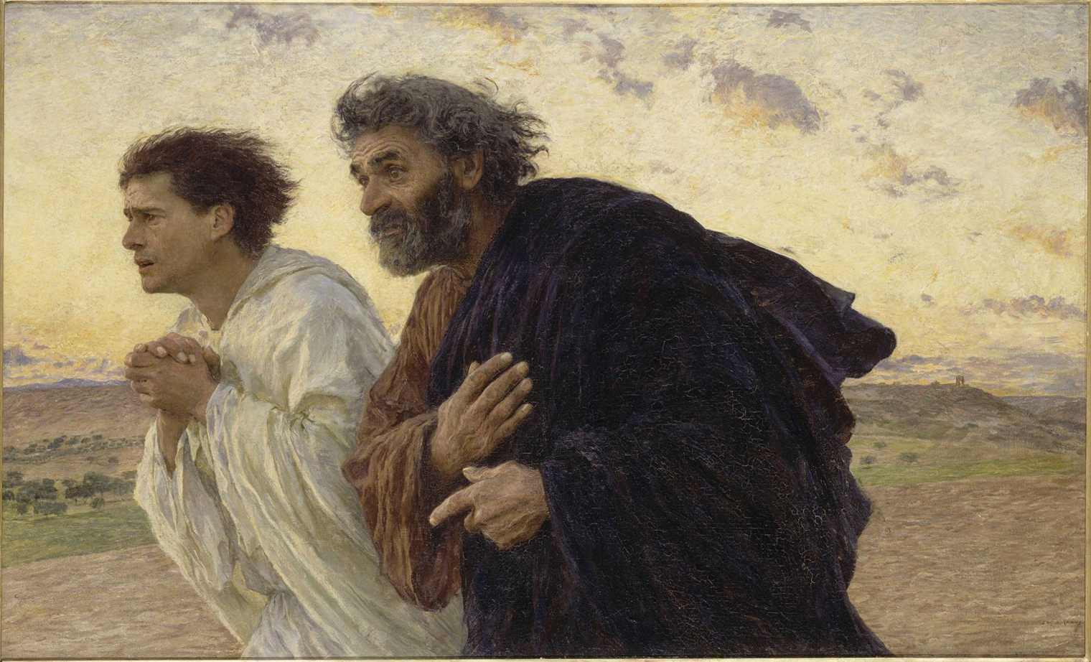
Il contenuto degli Orientamenti Pastorali
Il Padre
I Poveri
Comunità fraterna e Missionaria

Slide 24
3. Comunità fraterna e Missionaria
Come non vedere uno dei principali segni dei tempi nel disperato bisogno di riconoscimento e di relazioni sincere e autentiche presente nella nostra società? In quella tragica contraddizione cioè di un mondo sempre più globale e in rete eppure sempre più colmo di solitudini?
Urgenza di ritrovare il conforto di una comunità veramente fraterna. Profezia di cuori che si uniscono nella diversità. Oasi della misericordia che è la comunità cristiana.
Se non troviamo la via della pace tra noi, come potremo costruirla nel mondo?
Imparare ad andare d’accordo tra noi, accogliersi, volersi bene non sono esortazioni, ma esigenze che nascono dal Vangelo.

Slide 25
Dalla contemplazione del Padre ci scopriamo fratelli e sorelle. La dimensione fraterna della Chiesa è una sua dimensione costitutiva.
La comunità fraterna dei discepoli del Signore è missionaria per sua natura, è Chiesa in uscita.
Nella comunità fraterna, molti sono i doni, i carismi e i ministeri, tutti fondati sulla grazia del Battesimo che ci ha reso sacerdoti, re e profeti, accumunati dalla misericordia del Padre per una missione evangelizzatrice di cui tutti siamo corresponsabili.
Un servizio particolare lo svolgono senz’altro i presbiteri e i diaconi. Non sono essi però tutta la Chiesa. Neanche il Vescovo lo è da solo.

Slide 26
I laici sono partecipi a pieno titolo della vita della comunità, non sono solo collaboratori. Aggregati in associazioni o movimenti oppure senza appartenenze specifiche, i laici sono chiesa e danno un contributo fondamentale alla sua missione nel mondo.
Occorre una radicale riforma missionaria delle parrocchie e della chiesa particolare, capace di produrre relazioni umane ispirate al Vangelo che favorisca l’incontro e il dialogo con tutti.
Una riforma che punti sull’essenziale, sul primo annuncio, sul kerygma, che abbia il primato della testimonianza della carità e che imposti tutta la pastorale in stile missionario.

Slide 27
Proposte concrete:
Verifica in senso missionario delle parrocchie
Si cerca di incontrare nel dialogo tutti quelli che risiedono nel territorio parrocchiale? anche coloro che non partecipano, non appartengono alla comunità cristiana, sono indifferenti o addirittura ostili?
Se si, come?
Organizzare, con l’aiuto di una specifica équipe diocesana, in stretta collaborazione coi parroci e i laici di un vicariato o di una zona pastorale, vere e proprie ‘missioni’ per il ‘primo annuncio’.

Slide 28
Proposte concrete:
Verifica in senso missionario delle parrocchie
Parrocchie in alleanza
Pensare il cammino comune e la collaborazione tra parrocchie non come una riforma burocratica o come una risposta alla scarsità di clero, ma piuttosto come testimonianza dell’unità dei discepoli in ordine alla missione.
E’ anche il principio di condivisione tra parrocchie che permette, se ben vissuto, di arricchire reciprocamente le comunità parrocchiali. E’ necessario non improvvisare, ma costruire percorsi di formazione alla collaborazione e all’alleanza parrocchiale.

Slide 29
Proposte concrete:
Verifica in senso missionario delle parrocchie
Parrocchie in alleanza
Formazione dei laici
Aiutare i cristiani laici a formarsi a vivere Cristo nel mondo.
Importante è il ruolo dei movimenti e aggregazioni laicali e in special modo dell’Azione Cattolica che va fatta conoscere e promossa nelle parrocchie.
E’ necessaria sia per valorizzare i carismi e i ministeri, sia nel progetto delle parrocchie in alleanza.
Corresponsabilità: non sono solo collaboratori, ma partecipi a pieno diritto, in forza del battesimo, della missione della Chiesa.

Slide 30
Proposte concrete:
Verifica in senso missionario delle parrocchie
Parrocchie in alleanza
Formazione dei laici
La Pastorale Giovanile
Lavorare ad un progetto comune diocesano che colleghi il percorso dell’Iniziazione Cristiana alla Pastorale Giovanile e all’iniziazione cristiana. Cammino continuativo dal battesimo alla gioventù, allo scopo di costruire giovani capaci di scelte evangeliche.
Curare la formazione di animatori capaci di paternità e maternità.
I giovani stessi possono diventare missionari di altri giovani.

Slide 31
Proposte concrete:
Verifica in senso missionario delle parrocchie
Parrocchie in alleanza
Formazione dei laici
La Pastorale Giovanile
La richiesta di matrimonio delle giovani coppie è un’occasione preziosa che ci dà l’occasione di accompagnare all’incontro con Cristo.
Non offriamo semplici ‘corsi prematrimoniali’ ma attenzione vera, calda ospitalità e accompagnamento amichevole, per favorire la scoperta della persona di Gesù, del suo progetto di amore e della sua promessa di autentica felicità.
Dopo il matrimonio, accompagnare le giovani famiglie negli anni in cui non possono assolutamente essere lasciate sole.

Slide 32
Conclusione
Questi orientamenti pastorali non dicono tutto quello che si fa o che si potrebbe fare nella Chiesa, tracciano però uno stile: quello dell’ascolto, fiduciosi che Dio continua a parlarci nella storia, negli altri, nei vicini e nei lontani.
Un ascolto fatto di preghiera autentica. Un ascolto che parte dalla contemplazione del Padre misericordioso nei cui occhi ci scopriamo figli e fratelli, poveri tra i poveri, peccatori tra i peccatori, ma poveri e peccatori amati e riconciliati che fanno del dono della fede un germe potente di fraternità nella Chiesa e per il mondo.
Dalla contemplazione nasce la missione e si generano i cuori capaci e desiderosi di condividere con gli altri la gioia coinvolgente del Vangelo.
Ascolto, missione, condivisione e fraternità.

Slide 33
Proposte concrete:
Il Padre
Riprendere la riforma liturgica
Gruppi di Ascolto del Vangelo
Rinnovare l’Iniziazione Cristiana
Formazione cristiana
I Poveri
Costituzione della Caritas in ogni parrocchia
Creazione di un hospitium
Progetto Policoro e Progetto Casa
Divulgare le Opere Sociali Diocesane
Comunità fraterna e Missionaria
Verifica in senso missionario delle parrocchie
Parrocchie in alleanza
Formazione dei laici
La Pastorale Giovanile

